Slide 1







ỦY BAN NHÂN DÂN PHƯỜNG PHÚC LƠI
TRƯỜNG MẦM NON HOA SỮA
GIÁO ÁN PHÁT TRIỂN NHẬN THỨC
TÌM HIẾU LỄ HỘI MÙA XUÂN
Giáo viên: Nguyễn Thị Chung
Năm học: 2025 -2026

Slide 2

I.Ổn định tổ chức

Slide 3
II.Phương pháp, hình thức tổ chức
1.Tìm hiểu về lễ hội mùa xuân
* Tìm hiểu lễ hội chùa hương

Slide 4
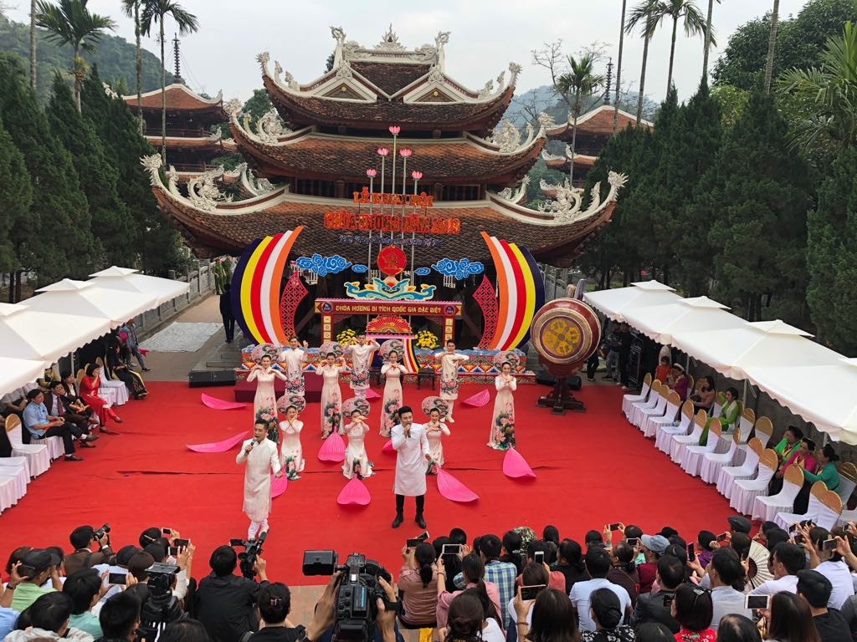
Lễ khai hội chùa Hương

Slide 5
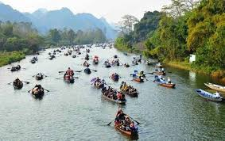
Dòng thuyền tấp nập trở khách trên dòng suối Yến

Slide 6
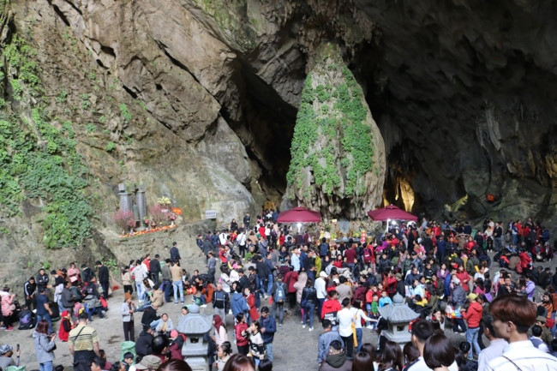
Du khách tham quan, vãn cảnh tại động Hương Tích

Slide 7
II.Phương pháp, hình thức tổ chức
1.Tìm hiểu về lễ hội mùa xuân
* Tìm hiểu lễ hội đền hùng

Slide 8
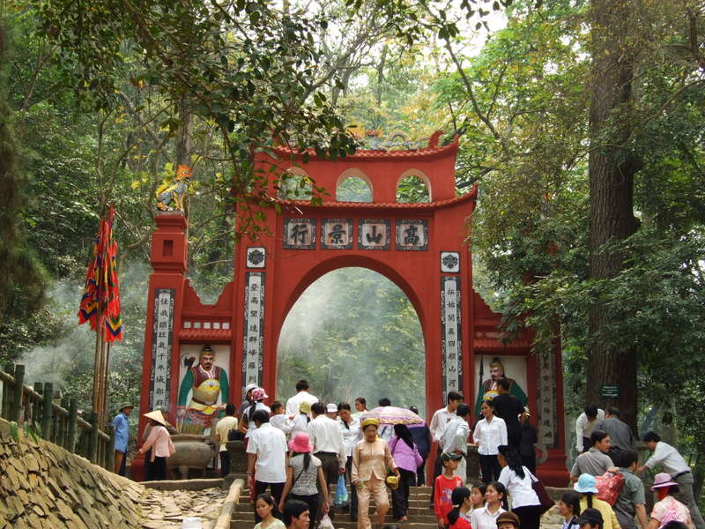
Đền hùng - phú thọ

Slide 9
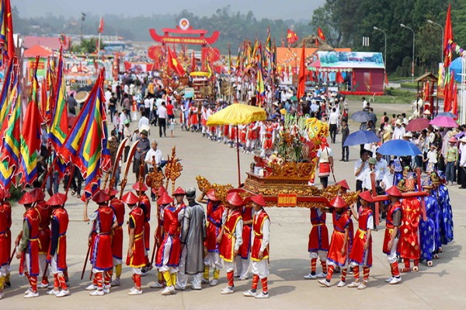
Đoàn rước kiệu tại lễ hội đền Hùng

Slide 10
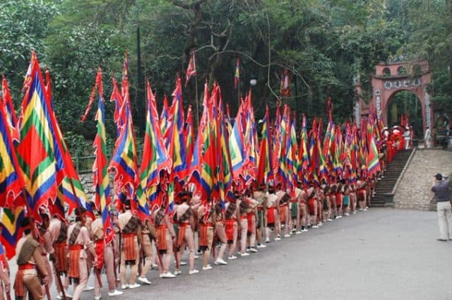
Đoàn rước cờ xếp hàng lên đền Thượng

Slide 11
3. Trò chơi củng cố
*trò chơi 1 : chung sức

Slide 12
3. Trò chơi củng cố
*trò chơi 2 : ai nhanh hơn

Slide 13

TRÂN TRỌNG CẢM ƠN!

